Slide 1
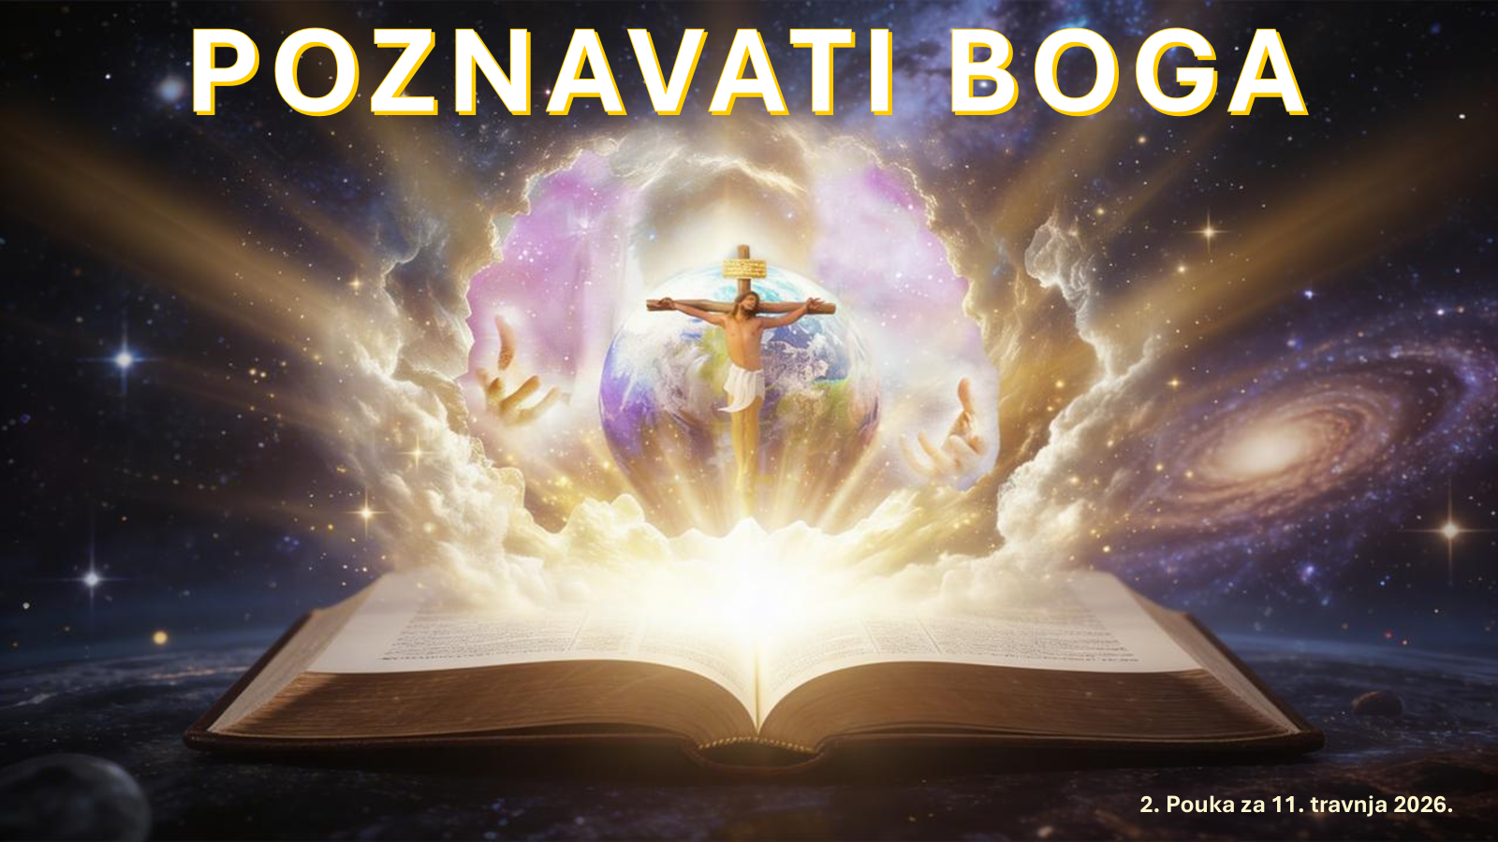
POUKA SUBOTNJE ŠKOLE : PRODUBLJIVAINJE ODNOSA S BOGOM
2. tromjesečje 2026. Prezentacija biblijske pouke 11. travnja 2026.

Slide 2


Upamtite redak
IVAN 17,3:
“A ovo je vječni život: spoznati tebe, jedino pravog Boga, i onoga koga si poslao, Isusa Krista.“

Slide 3


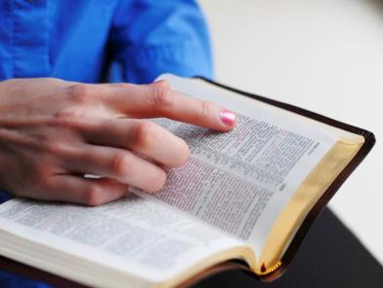

Ne možemo u potpunosti shvatiti Boga u svoj Njegovoj slavi ili veličanstvu. Božji putevi i misli nadilaze naše razumijevanje (Iza. 55,9; Rim. 11,33). Doista, oni su jednako daleko od našeg konačnog shvaćanja kao što su nebesa udaljena od zemlje. Ipak, čudo nad čudima, Biblija ukazuje da smemo, i trebamo, poznavati Boga osobno (Jer. 9,23.24). Babilonski car koji je vjerovao da su bogovi nedostižni jer, kako su njegovi mudraci inzistirali, njihovo "prebivalište nije u tijelu" (Dan. 2,11), Daniel odgovara suprotno. Iako je Bog na nebu, Daniel tvrdi da Bog otkriva tajne (Dan. 2,28).

Slide 4
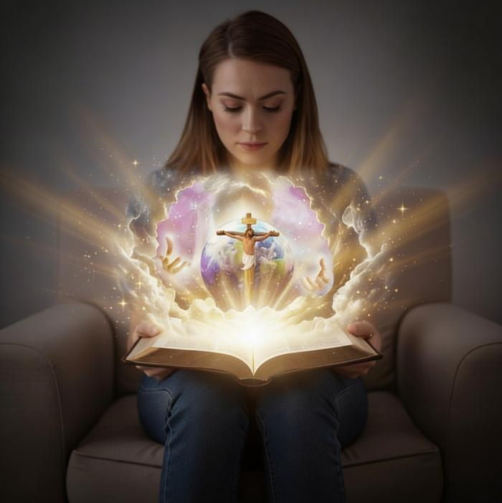
”A vječni je život upoznati tebe, jedinog pravoga Boga i Isusa Krista kojeg si poslao.”
(Ivan 17,3 SHP)

Slide 5

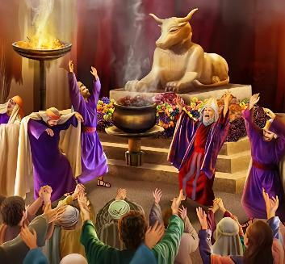

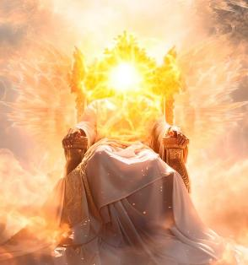
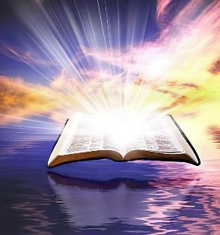
Naše razumijevanje Boga iskvareno je grijehom. Pokušali smo ga prikazati u idolima u obliku životinja ili ljudi. Prikazivan je kao hirovit ili tiranski. U konačnici, čovječanstvo je stvorilo sliku Boga u vlastitom liku.
Ali kakav je Bog zapravo? Je li On toliko velik da je Njegovo razumijevanje izvan našeg dosega? Sigurno, koliko god se trudili, naš um ne može shvatiti Boga. Trebamo pomoć.
Pomoć je stigla. Želiš li znati kakav je On? U Bibliji imamo istinsko otkrivenje Božje naravi.
Božje osobine.
Božji karakter:
  Bog je svet.
  Bog je ljubav.
Poznavati Boga:
  Bog je otkriven u stvaranju.
  Bog se objavio u Isusu (Emmanuel).

Slide 6


BOŽJE OSOBINE

Slide 7


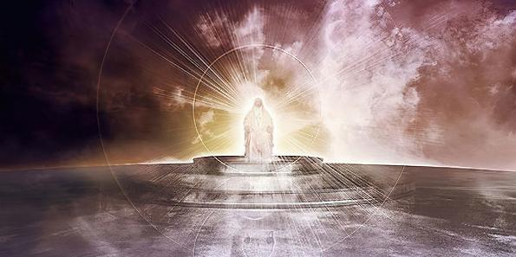
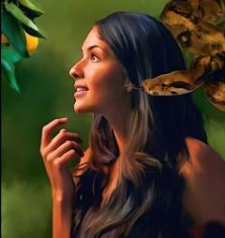
“Jahve, Bože nad Vojskama, tko je kao ti? Silan si Jahve, i vjernost te okružuje.” (Psalam 89,89
BOŽJE OSOBINE
Biblija nudi najvjerniju, najjasniju i najdosljedniju sliku Boga. Jedan od načina na koji nam omogućuje da Ga upoznamo jest kroz Njegove osobine.
NEKE OSOBINE BOGA
Pravedan (Psalam 11,7).
Milosrdni(Pnz. 4,31).
Strpljiv i Utješitelj (Rimljanima 15,5).
Darovatelj milosti (Rimljanima 3,24).
Oprašta mnogo (Psalam 86,5).
Kralj (Psalam 47,8).
Vječan (Postanak 21,33).
Svemogući (Postanak 17,1).
Sveznajući (1. Ivanova 3,20).
Poznavatelj budućnosti (Izaija 46,10)
Sa svoje strane, Sotona je od početka pokušavao iskriviti Božji karakter, prikazujući Ga kao sebičnog Boga, koji traži samo vlastito dobro (Post. 3,4.5).

Slide 8

BOŽJI KARAKTER

Slide 9

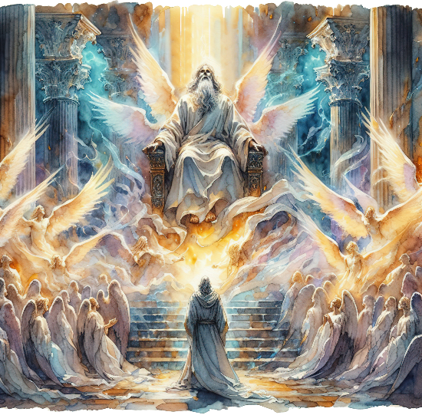
“I klicahu jedan drugome: ”Svet! Svet! Svet Jahve nad Vojskama!” (Izaija 6,3)
BOG JE SVET
Anđeli koji stoje uz Boga kliču Mu: "Svet! Svet! Svet!" (Iza. 6,3; Otk. 4,8). Ova osobina toliko je neraskidivo povezana s Njegovim karakterom da je Izaija koristi kao Božje pravo ime: "kaže Sveti” (Iza. 40,25; 57,15).
Što znači biti svet? To znači biti posvećen, izdvojen, čist. Sveti smo kada se okrenemo od zla i radimo ono što nam je Bog povjerio (Br. 15,40; Lev. 11,44; 1. Pet. 2,9).
Ali kako se to odnosi na Boga? On je potpuno odvojen od zla i nema nikakve veze s grijehom.
To znači da, budući da je Svet, Njegova je ljubav sveta, čista i oslobođena sebičnosti. Budući da je Svet, Njegova svemoć je sveta, čista i oslobođena sebičnosti. Svi Njegovi atributi prožeti su svetošću i čistoćom.

Slide 10

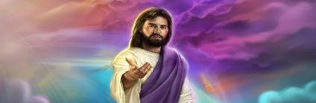
BOG JE LJUBAV
“A mi smo upoynali ljubav kojom nas Bog voli i vjerujemo u nju. Bog je ljubav. Tko \ivi u ljubavi, \ivi u Bogu I Bog \ivi u njemu.” (1. Ivanova 4,16 SHP)
Bog ne samo da ima ljubav ili daje ljubav (iako čini oboje), već "Bog JEST ljubav" (1. Ivan. 4,8.16). Kao i svetost, ljubav je sastavni dio božanske naravi.
Iz ljubavi je stvorio čovječanstvo muško i žensko i "zapovjedio" im da se vole (Post. 2,24).
Iz ljubavi, kad su Adam i Eva sagriješili, tražio ih je i davao im nadu (Post. 3,9.15).
Iz ljubavi je sklopio savez s Abrahamom i obećao blagoslove za cijelo čovječanstvo (Post. 26:4).
Iz ljubavi je dao svog Sina – Isusa Krista – da umre za naše grijehe (Ivan 3,16).
Kako mogu odgovoriti na Njegovu ljubav?
"Volimo Ga jer je on prvi ljubio nas" (1. Ivan. 4,19).
Notes:
SmartArt with large images (the four “for love”)

Slide 11

POZNAVATI BOGA

Slide 12



BOG SE OTKRIO U STVARANJU
“Nebesa slavu Bo\ju kayuju, navije[ta svod nebeski djelo ruku njegovih.” (Psalam 19,1)
Biblija započinje spominjanjem Boga kao אֱלֹהִ֑(elohim). Iako je doslovni prijevod ovog naslova "bogovi", koristi se kao jednina. Nešto poput "Na početku su bogovi stvorili nebo i zemlju" (Post. 1,1).
Predstavlja nam Stvoritelja koji, kroz Riječ [Isusa Krista], i uz intervenciju Duha, može stvoriti sve što postoji (Post. 1:1-3; Iv 1:1-3).
U Postanku, poglavlje 2, dodano je osobno ime za Boga: יְהוָ֥ה (Jahve). Sada ne kaže jednostavno: "Neka bude.” On uzima čovjeka i oblikuje ga svojim rukama. Moćni Bog otkriva se kao osobni, pristupačan Bog.
Dodiruje nas, govori nam, uči nas, dodjeljuje nam zadatke... On nas voli.

Slide 13

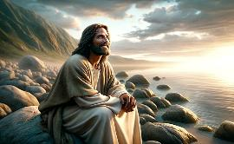
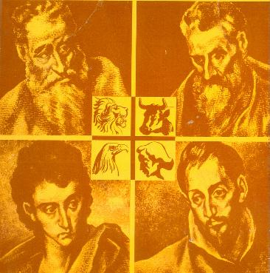
BOG OTKRIVEN U ISUSU (EMANUELU)
“Boga nitko nikada nije vidio:: Jedinorođenac, Bog koji je u krilu Očevu, on ga je objavio.” (Ivan 1,18)
Ako želimo znati kakav je Bog, upoznajmo Isusa. On je utjelovljeni Bog (Ivan 1,14), koji se otkrio preuzimajući ljudsku narav kako bismo ga mogli vidjeti i čuti (Ivan 1,18; 14,9; 1. Ivan. 5,20).
Objavljen je pod proročkim imenom koje je označavalo svrhu njegova života: Emanuel, Bog s nama (Izaija 7,14; Matej 1,23). Četvorica evanđelista predstavljaju nam ga u različitim aspektima.
Matej
Od Židova do Židova.
Marko
Od Židova do pogana.
Luka
Od pogana do pogana.
Ivan
Od Židova do Židova i pogana.
On je Mesija koji ispunjava ono što je obećao
Uvijek pažljiv u služenju drugima.
Humano i suosjećajno.
Darovatelj tjelesnog i duhovnog života.

Slide 14

“Tisuće ljudi imaju pogrešnu predodžbu o Bogu i Njegovim osobinama... Bog je Bog istine. Pravda i milosrđe su atributi Njegova prijestolja. On je Bog ljubavi, sažaljenja i nježne suosjećajnosti. Tako je predstavljen u Sinu, našem Spasitelju. On je Bog strpljenja i dugotrajnosti. Ako je to biće koje obožavamo i čijem se karakteru nastojimo prilagoditi, onda štujemo pravog Boga."
Ellen G. White, Bog se brine za nas, 8. kolovoza

Slide 15
ZAKLJUČAK
Završne riječi apostola Pavla u Poslanici Kološanima prožete su ljubavlju i iskrenom brigom za crkvu. Tihik i Onezim su ljubljena braća (Kol. 4,7.9). Luka je ljubljeni liječnik (Kol. 4,14). Pavlovo srce ispunjeno je ljubavlju. Njegova želja u vezi sa članovima crkve u Kolosima jest da budu “zreli i puni svega” (Kol. 4,12). Zbog toga on okuplja “tim iz snova” koji će raditi sa njim. Zaista, odlomak u Kol. 4,7-14 iznosi opis hrabrih kršćanskih vojnika koji su uključeni u najvažniju od svih borbi — duhovni rat. Pavao nas uči da je misija timski rad. U svojem radu za crkvu u Kolosima, Tihik i Onezim su na čelu, poslani od strane Pavla da donesu i prikupe vijesti (Kol. 4,7-9). Međutim, i drugi Pavlovi suradnici bili su duboko posvećeni vjernicima crkve u Kolosima (Kol. 4,10-14).

Slide 16
PRIMJENA
?
Kako mi znanje iz pouke: ”Ostati u svemu što je po Božjoj volji”, može pomoći danas?
Razumjevši da mi Isus želi pomoći, da se podsjetim naloga: ”Prestanite i znajte da sam ja Bog (Ps.46,10), da shvatim da je Biblija još uvijek Božji najveći dar koji otkriva Njegov plan otkupljenja,
Želim li usred društvenih i kulturoloških utjecaja prihvatiti Sveto pismo kao autoritativno, nepogrješivo otkrivenje Božje volje?
Želim li ostati vjeran cijelom Pismu a to znači vršiti zapovijedi Božje i čuvati svjedočanstvo Isusa Krista?

Slide 17
PRENOŠENJE ISTINE
?
Koje promjene trebamo ostvariti u svom životu?
Koje biblijsko načelo iz ove pouke možemo primijeniti danas?

Slide 18
PLAN
?
Kako pouku: ”Poznavati Boga”, možemo koristiti idući tjedan?
Razgovarajte u razredu ili skupini:
1. Pročitaj Post. 3,1-5. Koji je cilj imao Lucifer u razgovoru s Evom? Koje je laži o Božjem karakteru izgovorio?
2. Pročitaj Lev. 20,26; 1. Sam. 2,2; Iza. 57,15; Ez. 38,23. Kako ovi redci opisuju Boga?
3. Pročitaj Otk. 4,8. Koje riječi izgovaraju četiri živa bića?
4. Pročitaj 1. Ivan. 4,7-19. Što ovaj tekst objašnjava u vezi s ljubavlju?
5. Pročitaj 1. Kor. 13,4-8. Gdje piše ljubav napišite Bog. Kako to proširuje tvoje razumijevanje Božjeg karaktera?Sada zamijeni riječ ljubav sa svojim imenom, koliko se bolje u to uklapaš?
6. Pročitaj Post. 1,1 i 2,7. Usporedi opis Boga u ovim redcima. Što primjećuješ?
7. Pročitaj Job. 36,24-33 i 37. pog. I pročitaj Božju objavu o Njegovoj svemoći u 38. i 39. pog.. Što nam ti odlomci otkrivaju o Bogu?
8. Pročitaj Mat. 1,23 i usdsporedi s 28,20. Zašto j to tako značajno za razumijeevanje Božjeg karaktera? Što primiječuješ?
9. Pročitaj 1. Pet..1,13-16; Rim. 6,22; Heb. 12,14. Bog je svet i traži da budemo sveti. Ali što zapravo znači živjeti svetim životom?

Slide 19
PRENOŠENJE ISTINE
?
Koje promene treba da izvršimo u našem životu?
ODLUČITE!
Starting this week,, I will depend upon Christ’s righteousness not on my own righteousness
Starting this week, I will submit my plans to God daily
PRINCIP
PRIMENA
PROBLEM
ODLUKA
Bez obzira na stav koji zauzimaš u svom razmišljanju: bilo da je ovo kraj ili ga očekuješ u nekoj budućnosti – tema kako rasti u smislenom odnosu s Bogom je ključna. Tvoj odnos s Bogom je tvoju najvažniji odnos. Nemoj odlagati taj posao da ga sutra učiniš jačim. Sada je najbolje vrijeme da radiš na tom zadatku stvaranja boljeg odnosa, što će utjecati na sve ostalo u tvom životu i, naravno, na tvoju vječnu budućnost. Ovo trebaš shvatiti kao duhovni princip.
1. Tema naših proučavanja ovog tromjesečja je da Bog želi biti aktivno povezian s čovječanstv-om. Kakav god bio tvoj odnos s Bogom danas, ove pouke su pi- sane imajući tebe na umu.
2. S obzirom da se tema ovih po- uka tiče odnosa, napisana je ma- lo drukčije od prethodnih.Nagra- da je nepropadljiv vijenac i vječn vječni život s Bogom. U ovoj trci nisi sam. Tu su i drugi koji vole Isusa i Njegovu Riječ. Prenesi tu poruku nekome i pozovi na trku!
Iako je istina da odnos sa Bogom menja sve i ovde i u večnosti, ta promena mo- že da bude dobra ili loša, zavisno o kva- liteti i vrsti odnosa. Bog želi potpuno predan odnos. U modernoj crkvi Bog se često prikazuje kao brižni udvarač. Me- đutim, imaj na umu Bog nije prosjak sa plastičnom kanticom. On će da prihvati samo predan odnos sa svojim narodom, Jer sve manje od toga rezultiraće našim uništenjem. Božanski poziv se upućuje i tebi danas: „Pazi na službu da je izvr- šavaš” (Kol. 4,17). Šta je tvoja odluka?
Pre nego što počnemo da rastemo u odnosu sa Bogom, prvo mora mo da zastanemo i razmislimo kakav je moj trenutni odnos sa Njim. Budi brutalno, čak i bolno iskren pre- ma sebi. Zaključi koje svesne odluke moraš doneti da imaš sa Njim bliskost kavu On želi ali je ti na razne načine sprečavaš. Otkrij koje?

